Slide 1
Horse: A revolução no REST

Slide 2
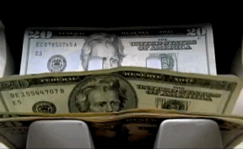

Slide 3
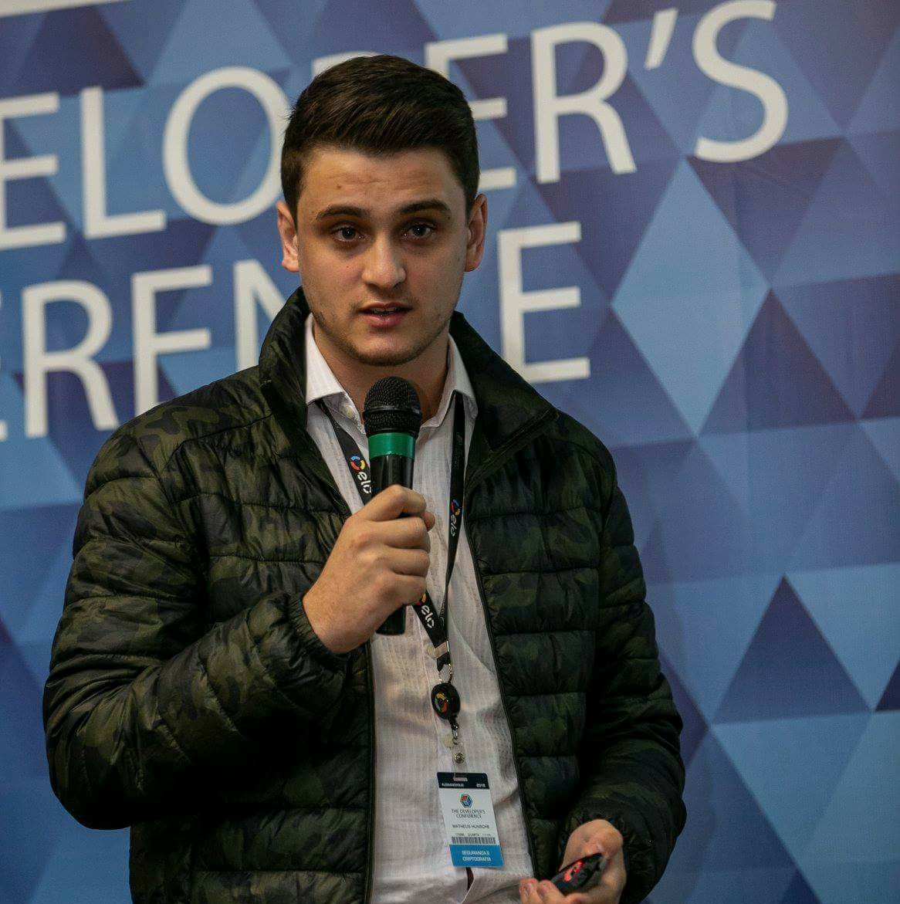

Slide 4


Slide 5


Slide 6


Slide 7


Slide 8


Slide 9

Vamos
CodeRage
2019
Brasil
para o
CÓDIGO

Slide 10





CodeRage
2019
Brasil
Q&A
@HunscheMatheus
/matheus-hunsche-085446107
/matheus.hunsche
mhunsche@embarcadero.com.br

Slide 11
Fontes
https://github.com/hunsche/coderage-2019-horse
Inscrição para material
https://goo.gl/forms/y5VP6xJVBN5EMaFf2
Youtube
https://bit.ly/2Vmxwl1

